Slide 1
经济学原理（微观、宏观）
课程性质：必修
上课班级：2019级信管
课程进度：2019年秋，4-18周
教学方法：课堂讲授、讨论、自学
授课教师：林涛
华南师范大学经济与管理学院

Slide 2
上回讲到
企业是黑箱，投进去要素，生产出来产品
生产者均衡
这回，对成本进行讨论

Slide 3
第五讲 成本理论
1 成本与成本函数
2 短期成本
3 长期成本
世上没有免费的午餐
成本，蕴含着对得失的考量

Slide 4
第五讲 成本理论
1 成本与成本函数
2 短期成本
3 长期成本
生产成本是产品价格的最重要决定因素
之一

Slide 5
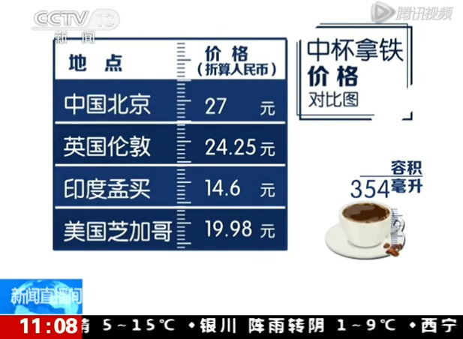
星巴克在全球各地的售价

Slide 6
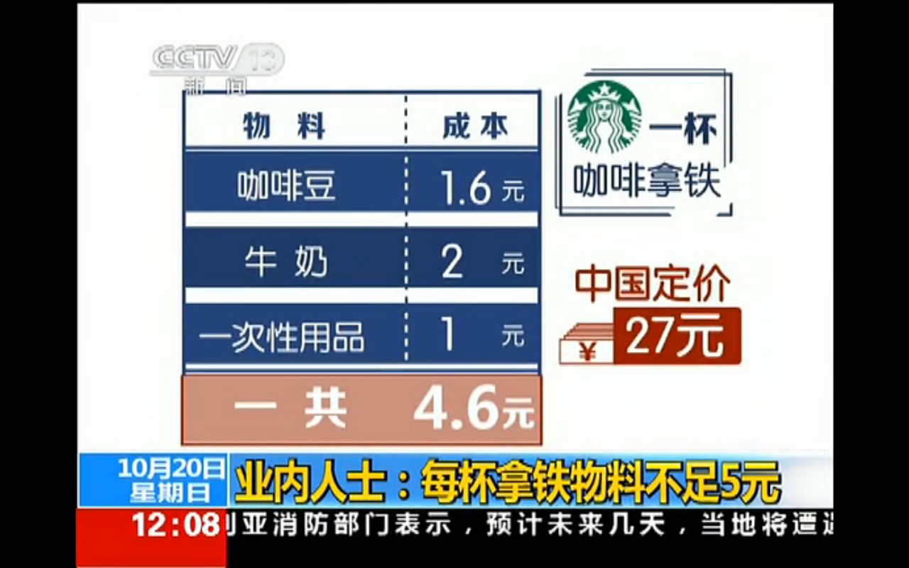
一杯咖啡的成本

Slide 7
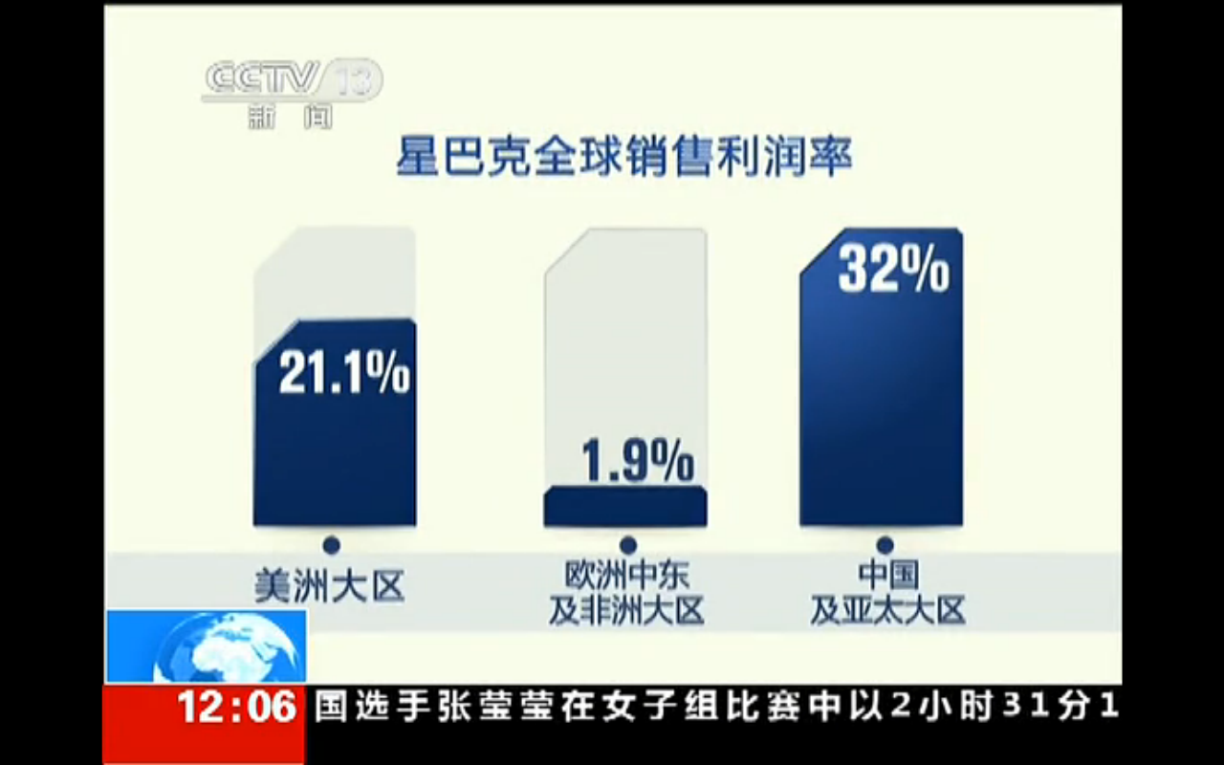
星巴克的销售利润率

Slide 8
学生经济学论坛 小陈
首先问大家去星巴克的目的是什么？根据观察，可能有买饮料喝、装文艺青年、聚会等可能性。
央视认为星巴克咖啡价格偏高，小陈则认为有偏颇。
可以从三个角度理解：一是咖啡豆等原料成本只是成本结构里面的一部分；二是跟中国人的消费习惯有关系，中国人在星巴克逗留的时间比较长；三是跟星巴克背后的品牌附加值有关，企业品牌后代表的品质与附加值是必须加入到每杯咖啡的成本里面的。
从成本的分析中可以解读现实经济现象的诸多影响因素。
中国的高地价、低人工及高税赋水平是否已经在考虑中了？
闹市区相对高品位的休闲场所的供给不足问题？

Slide 9
1 成本与成本函数
1.1 成本的概念
1.2 成本的理解
1.3 成本的影响
1.4 几种成本的辨析
1.5 成本函数
任何的得到都需要付出
任何的生产都需要成本

Slide 10
1.1 成本的概念
成本（Cost）
  厂商或消费者为了得到一定数量的商品或服务所付出的代价
  生产和销售一种产品所需的全部费用
  为过程增值和结果有效已付出或应付出的资源代价(中国成本协会)
  为了达到特定目的而发生或未发生的价值牺牲，它可用货币单位加以衡量(美国会计协会)

Slide 11
1.2 成本的理解
成本是商品生产中生产要素耗费的货币表现
为了保证企业再生产而应从销售收入中得到补偿的价值
成本是为达到一种目的而放弃另一种目的所牺牲的经济价值

Slide 12
1.2 成本的理解
商品价格包括物质消耗支出（c），劳动报酬支出（v）和盈利（m）3部分
马克思主义认为m是剩余价值，分析资本主义的剥削本质
经济学一般认为m是利润，是“企业家才能”这种生产要素的报酬
这多出来的价值究竟是谁的？到底要给谁？

Slide 13
1.3 成本的影响
成本是补偿生产耗费的尺度。
成本是制订产品价格的基础。
成本是计算企业盈亏的依据。
成本是企业进行决策的依据。
成本是综合反映企业工作业绩的重要指标。
分析价格中的成本比例是研究分配关系的重要手段

Slide 14
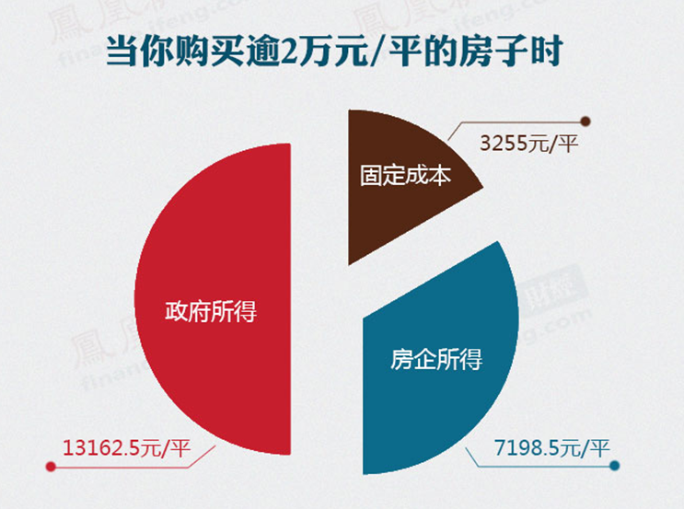
如何理解房子的成本

Slide 15
1.4 几种成本的辨析——机会成本
机会成本——可能的最大收益概念
  当把一定的经济资源用于生产某种产品时放弃的另一些产品生产上最大的收益
  从事一项活动的机会成本，是指你为了从事这件事而放弃的其他事情的价值
  也叫经济成本
机会成本取决于没干的事情
机会成本强调的是最大利益
  比如你买房子的钱如果用予买股票，可以赚取5万元，投资期货可以赚取7万元，则机会成本是7万元。

Slide 16
举个例子，假设你赢了一张A明星的免费门票。你不能转售。
B明星也在开演唱会，你也很想去。B明星的票价40美元。当然，你别的时候去看他的演出也行，但你的心理承受价格是50美元。（换言之，要是B明星的票价高过50美元，你就情愿不看了，哪怕你没别的事要做。）除此之外，看两人的演出并无其他成本。试问，你去看A明星演唱会的机会成本是多少？
a. $0
b. $10
c. $40
d. $50

Slide 17
去看A明星的演唱会，唯一必须牺牲的事情就是去看B明星的演唱会。不去看B明星的演唱会，你会错失对你来说价值50美元的表演，但同时，你也省下了买B明星演唱会票所需支付的40美元。所以，不去看迪伦演唱会，你放弃的价值是$50- $40 = $10。如果你觉得看A明星演出至少值10美元，那你就应该去看他。要不然，就去看B明星。

Slide 18
故事：不要学比尔·盖茨
比尔盖茨于1973年进入哈佛大学法律系学习。
他不喜欢法律，但对计算机十分感兴趣。
19岁时的他，面临两种选择：是继续学习直至毕业，还是辍学创办软件公司？
盖茨义无反顾地放弃了学业，创办了自己的软件公司。他终于成功了。
1999年《福布斯》杂志评选，比尔盖茨以净资产850亿美元荣登世界亿万富翁的榜首。
1999年3月27日，盖茨应邀回母校哈佛大学参加募捐会，当记者问他是否愿意继续学习以拿到哈佛 大学的毕业证时，他向那位记者笑了笑，没有回答。

Slide 19
1.4 几种成本的辨析——显性/隐含
显性成本（Explicit Cost）
  企业从事一项经济活动时所花费的货币支出。
    也叫做 会计成本
    请链接《会计学》
隐含成本（Implicit Cost）
  企业使用自有生产要素时所花费的成本。
  在形式上没有按合同支付报酬义务的成本。

Slide 20
1.4 几种成本的辨析——可回收/沉没
可回收成本
  已经发生的会计成本中，有的（如办公楼，汽车，计算机）等等可以通过出售或出租方式在很大程度上加以回收；
沉没成本
  已经发生的会计成本中，不可能回收的部分。
  如广告成本，在办公楼顶装设企业标志的成本，按企业特殊要求设计的专用设备，财务，法律，猎头公司发生的成本等等。
沉没成本已经沉没（Sunk cost is sunk）,“过去的就让它过去吧(Bygones should be bygones)”。

Slide 21
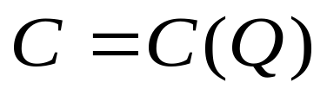
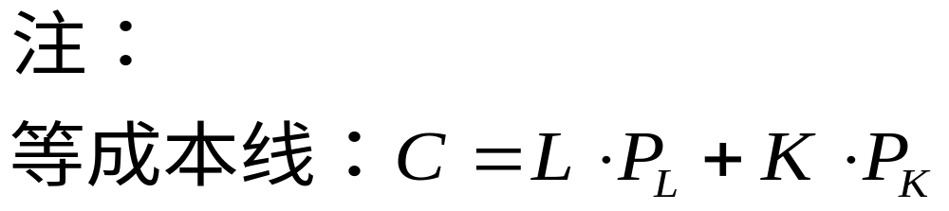
1.5 成本函数
产品数量与相应成本之间的函数关系。
成本取决于生产函数和投入要素价格

Slide 22
例题：试对大学生教育进行成本分析
能够运用成本的概念，指出大学生教育成本指为了实现大学生教育目标而付出的资源的总花费。(3分)
公共教育成本指社会、学校为创造大学生教育条件所投入的成本。（2分）
个人学前成本指学生为获得大学生教育资格而付出的费用。（1分）
个人直接成本指学生为完成大学生教育过程而直接支付的费用，如学费、书费、住宿费、交通费等。（2分）
机会成本，指学生做出上大学这一决策而不参加工作或做其他投资所放弃的其他可能的最大收益。包括投资收益、就业收益、时间成本等。（2分）

Slide 23
试分析
中国养老事业的成本
中美贸易争端的成本
都市中养育小孩的成本
政府部门运行的成本

Slide 24
第五讲 成本理论
1 成本与成本函数
2 短期成本
3 长期成本
短期成本包括固定成本和可变成本两部分

Slide 25
2 短期成本
2.1 短期成本的构成
2.2 平均成本及边际成本
2.3 各种成本的计算
2.4 短期成本曲线的形状
2.5 短期成本函数的内在联系
2.6 产量曲线与成本曲线的对偶性
这里一共有7种成本

Slide 26
2.1 短期总成本的构成
总成本（Total Cost）
  可变成本 + 固定成本
  TC = VC + FC
  TC = C(Q) + b
短期的投入要素分为可变要素和不变要素
短期的总成本分为可变成本和固定成本
核心是考察成本C和产量Q之间的关系

Slide 27
2.1 短期总成本的构成
固定成本（Fixed Cost）
  购买不变要素的费用支出。不随产量变动而变动。
  需要照常支付的成本
    借入资金的利息、租用厂房或设备的租金、固定资产折旧费、停工期间无法解雇雇员的薪金、保险费等

Slide 28
2.1 短期总成本的构成
变动成本（Variable Cost）
  购买可变要素的费用支出。随着产量变动而变动。
  可随时解雇的工人工资、原材料和燃料费用、水电费、维修费等。

Slide 29
试分析
开设一家小型面包店的固定成本、变动成本
开设一家社区洗车店的总成本
开设一家港版蛋白粉（健身用）网店的成本
创办一所“高水平”大学的成本

Slide 30
2.2 平均成本的构成
平均成本（Average Cost）
  AC = TC / Q = AFC + AVC
平均固定成本（Average Fixed Cost）
  AFC = FC / Q
平均变动成本（Average Variable Cost）
  AVC = VC / Q
边际成本(Marginal Cost)
  MC = dTC / dQ

Slide 31

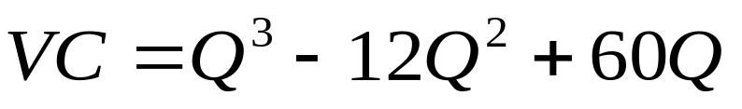

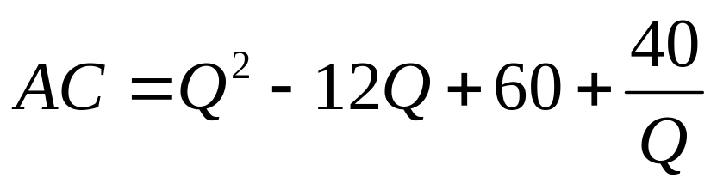
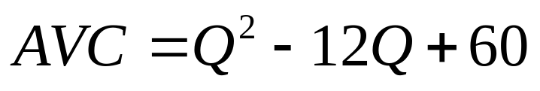
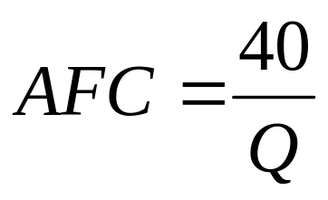
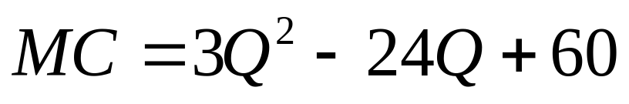
2.3 各种短期成本的计算

Slide 32
2.3 各种短期成本的计算
Q | VC | FC | TC | MC＝dTC/dQ | AFC=FC/Q | AVC=VC/Q | AC=TC/Q
0 | 0 | 40 | 40 | 0 | / | / | /
1 | 49 | 40 | 89 | 39 | 40 | 49 | 89
2 | 80 | 40 | 120 | 24 | 20 | 40 | 60
3 | 99 | 40 | 139 | 15 | 13 | 33 | 46
4 | 112 | 40 | 152 | 12 | 10 | 28 | 38
5 | 125 | 40 | 165 | 15 | 8 | 25 | 33
6 | 144 | 40 | 184 | 24 | 7 | 24 | 31
7 | 175 | 40 | 215 | 39 | 6 | 25 | 31
8 | 224 | 40 | 264 | 60 | 5 | 28 | 33
9 | 297 | 40 | 337 | 87 | 4 | 33 | 37

Slide 33
2.4 短期成本曲线形状
TC=VC+FC
AC=AVC+AFC
MC
C
TC
300
D
VC
200
A
100
C
B
40
FC=40
O
1 2 3 4 5 6 7 8 9
Q
C
80
MC
AC
60
AVC
40
T’
20
R’
N’
AFC
O
AFC
Q
1 2 3 4 5 6 7 8 9

Slide 34
2.4 短期成本曲线
VC、FC、TC的形状及关系
  VC曲线
    从原点出发，先递减增长，到达拐点（Ｂ点）之后转而递增增长。
  FC曲线
    与产量无关，平行于横轴的直线。
  TC（VC＋FC ）曲线
    VC上移FC的距离，先递减增长，再递增增长，拐点为Ａ点，在Ｂ点垂直上方。

Slide 35
VC+FC=TC
TC=VC+FC
AC=AVC+AFC
MC
C
TC
300
D
VC
200
A
100
C
B
40
FC=40
O
1 2 3 4 5 6 7 8 9
Q
C
80
MC
AC
60
AVC
40
T’
20
R’
N’
AFC
O
AFC
Q
1 2 3 4 5 6 7 8 9

Slide 36
2.4 短期成本曲线
AVC、AC、MC、AFC的关系
  AVC与VC
    原点与VC曲线上点的连线的斜率就是AVC。
  AC与TC
    原点与TC曲线上点的连线的斜率就是AC。
  MC与TC（VC）
    TC（VC）曲线上点的切线的斜率就是MC。
  AFC与FC
    固定不变的FC随产量的增加，其与产量的比值越来越小，即为AFC。

Slide 37
MC/AVC/AC三条U型线
TC=VC+FC
AC=AVC+AFC
MC
C
TC
300
D
VC
200
A
100
C
B
40
FC=40
O
1 2 3 4 5 6 7 8 9
Q
C
80
MC
AC
60
AVC
40
T’
20
R’
N’
AFC
O
AFC
Q
1 2 3 4 5 6 7 8 9

Slide 38
2.4 短期成本曲线
AVC、AC、MC、AFC的形状
  AVC、AC、MC都呈U形；
  AFC向右下方倾斜，无穷趋近横轴。
AVC、AC、MC、AFC的关系
  MC最活跃最先达到低点
  MC上升阶段先后与AVC、AC最低点相交；
  AC、AVC随产量的增加而趋向接近；
  AC、AVC间的垂直距离就是AFC。

Slide 39
MC统领成本线
TC=VC+FC
AC=AVC+AFC
MC
C
TC
300
D
VC
200
A
100
C
B
40
FC=40
O
1 2 3 4 5 6 7 8 9
Q
C
80
MC
AC
60
AVC
40
T’
20
R’
N’
AFC
O
AFC
Q
1 2 3 4 5 6 7 8 9

Slide 40
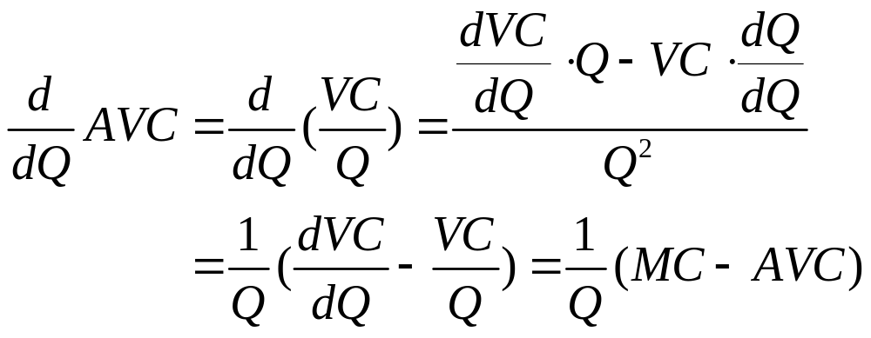
2.5 短期的成本函数的内在联系
边际成本与平均可变成本
边际成本曲线自下往上相交于平均可变成本曲线的最低点
证明：
于是，当MC＞AVC，则dAVC/dQ>0，AVC递增；
当MC＜AVC，则dAVC/dQ<0，AVC递减；
当MC＝AVC，则dAVC/dQ=0，AVC极小。

Slide 41
MC穿过AVC/AC最低点
TC=VC+FC
AC=AVC+AFC
MC
C
TC
300
D
VC
200
A
100
C
B
40
FC=40
O
1 2 3 4 5 6 7 8 9
Q
C
80
MC
AC
60
AVC
40
T’
20
R’
N’
AFC
O
AFC
Q
1 2 3 4 5 6 7 8 9

Slide 42
2.5 短期成本函数的内在联系
成本项目 | 函数表达式 | 曲线特性
固定成本 | FC=b | 平行于横轴的一条水平线
可变成本 | VC=f(Q) | 先递减增加、后递增增加的一条曲线（先凹后凸）
总成本 | TC=VC+FC=f(Q)+b | 形状与VC相同但比VC高出FC的一条曲线（先凹后凸）
平均固定成本 | AFC=FC/Q=b/Q | 自左向右下方倾斜，为横轴的渐近线
平均可变成本 | AVC=VC/Q=f(Q)/Q | 先下降后上升的U形曲线
平均成本 | AC=TC/Q=(f(Q)+b)/Q | 比AVC高出AFC的一条U形曲线
边际成本 | MC=dTC/dQ=dVC/dQ | 先下降后上升并先后通过AVC、AC最低点的U形曲线

Slide 43
7种成本的图形
TC=VC+FC
AC=AVC+AFC
MC
C
TC
300
D
VC
200
A
100
C
B
40
FC=40
O
1 2 3 4 5 6 7 8 9
Q
C
80
MC
AC
60
AVC
40
T’
20
R’
N’
AFC
O
AFC
Q
1 2 3 4 5 6 7 8 9

Slide 44
2.6 产量曲线与成本曲线的对偶性
总产量曲线（TPL）与总成本曲线（TC）
  TPL先递增增长再递减增长，对应TC先递减增长再递增增长。
平均产量曲线（APL）与平均成本曲线（AC）
  APL先增后减，对应AC先减后增；APL最高点对应AC最低点。
边际产量曲线（MPL）与边际成本曲线（MC）
  MPL先增后减，对应MC先减后增；MPL最高点对应MC最低点。

Slide 45
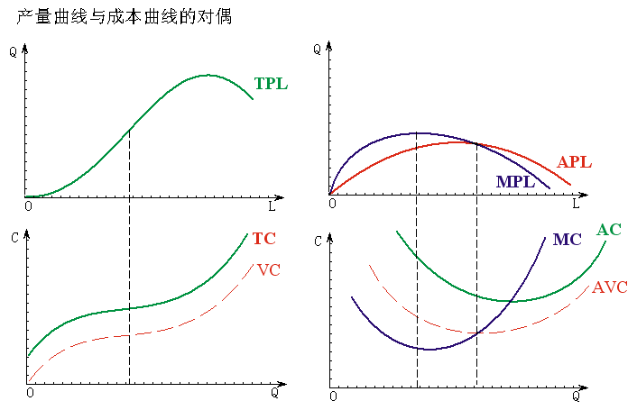
2.6 产量曲线与成本曲线的对偶性

Slide 46
试题：多选题
关于短期成本曲线的表述错误的是？
A. MC曲线相交于AC曲线的最低点
B. AVC曲线相交于MC曲线的最低点
C. 每一产量点上TC和VC曲线斜率相等
D. AFC是一条平行于横轴的水平线
答案 BD

Slide 47
试题：判断题
当产量增加时，平均成本AC与平均可变成本AVC越来越接近。
答案：√

Slide 48

故事：都教授的铁桶实验

Slide 49
故事：都教授的铁桶实验
都教授给大家做实验
他拿了个大铁桶，往里面装大石头，直到装不下了。
他问：装满了没有？大家回答：看起来满了。
于是他接着装碎石头，又装了很多。
他问：满了没有？大家学乖了：应该没有。
于是他接着装细沙子，又装了很多。

Slide 50
故事：都教授的铁桶实验
他问：这次满了吧？大家齐声喊，满了！
于是他拿出水壶，继续倒了很多水进去。
他又问：满了么？大家都静静不做声。
于是他默默放了些盐进去……
他问：这个实验说明了什么？

Slide 51
故事：都教授的铁桶实验
1 人生和时间就像大铁桶，只要愿意，就可以塞很多东西进去。
2 人生就要选择大石头先放，太早放琐碎的小东西，你的桶就没空间了。
3 以前我们的苦恼是有桶没东西放，现在我们的苦恼是桶满了还有很多东西没放。（资源过剩的情况下如何达到自己的理想）

Slide 52
故事：都教授的铁桶实验
4 如果还想在桶里装东西怎么办？
比如还想放颗足球
直接把足球塞进去溢出；
（你内心是否假设了桶不能溢出东西来？）
——遗忘，追寻所要的，其他的放手随他去
5 可否考虑把东西倒掉清空再来；
（你内心是否假设了桶只能装不能倒？）
——归零，要有重装系统的勇气

Slide 53
故事：都教授的铁桶实验
6 你会不会问桶为什么这么大呢？
亦或是换个大桶；
（你是否假设了我就只能是现在看到的我？）
——成长！只要觉得桶不能变大，那就老了。
7 你是否会问为什么要在桶里装东西？
（你是否已经假设在桶里装东西这件事情本身就是很合理的？）
（你是否开始问一下自己在干什么了？）
——明心见性，把很多无所谓的烦恼卸下来

Slide 54
第五讲 成本理论
1 成本与成本函数
2 短期成本
3 长期成本
长期总成本和长期平均成本的包络线

Slide 55
3 长期成本
3.1 短期决策与长期决策
3.2 长期总成本
3.3 长期平均成本
3.4 长期边际成本
长期的关键在于决定生产规模

Slide 56
3.1短期决策与长期决策
短期决策
  寻求最优产出率
  在既定的生产规模下（K不变）
  确定可变要素（L）的投入数量或组合比例
  以获得最低平均成本

Slide 57
3.1短期决策与长期决策
长期决策
  在所有生产要素（K、L）都可变的条件下
  寻求最佳生产规模来生产事先计划的产量
一旦规模K选定，其长期产量决策又转化为短期决策

Slide 58
3.1短期决策与长期决策
战略规划在长期(决策规模K)
厂商的经营决策在短期(决策可变要素L的量)
长期规划决定了所对应的特定短期中的运行状况。
长期决策就如同汽车换挡一样
短期决策就如同汽车踩油门

Slide 59
3.2 长期总成本
长期总成本（Long-run Total Cost，LTC）
  厂商在长期生产特定产量所花费的成本总量。它由产量水平和工厂规模决定。
  短期总成本(STC)
LTC与STC的联系
  LTC是STC的包络线，两者形状相同；
  LTC与STC相切但不相交。

Slide 60
长期总成本与短期总成本
STC₃
C
LTC
STC₂
B
STC₁
S
R
E
LTC为STC的包络线(envelope curve)
FC₃
FC₂
A
FC₁
P
O
Q₁
Q₁’
Q₂
Q₂’
Q₃
Q
图5－2 长期总成本和短期总成本

Slide 61
3.2 长期总成本
LTC与STC的区别
  LTC从原点出发；STC起始于原点之上。
  LTC形状由规模报酬先递增后递减决定；
  STC形状由可变要素边际收益率先递增后递减决定。

Slide 62
3.3 长期平均成本
长期平均成本（Long-run Average Cost，LAC）
  每单位产品的长期成本：LAC = LTC / Q
LAC与SAC的联系
  LAC是SAC的包络线，都呈U形；
  LAC与SAC相切但不相交，切点和对应的LTC与STC的切点处于同一垂线上；
  当且仅当LAC处于最低点，唯一对应的SAC也在最低点与其相切。

Slide 63
长期平均成本与短期平均成本
STC₃
C
LTC
STC₂
B
STC₁
LTC与STC切点所对应的Q
=LAC与SAC切点所对应的Q
E
FC₃
FC₂
A
FC₁
O
Q₁
Q₂
Q₃
Q
C
LAC
SAC₁
SAC₃
SAC₂
LAC为SAC的包络线
A’
E’
B’
Q
O
Q₁
Q₀
Q₂
Q₃

Slide 64
3.3 长期平均成本
LAC与SAC的区别
  LAC最低点：最佳工厂规模；
  SAC最低点：最优产出率
  LAC呈U形由规模报酬决定；
  SAC呈U形由可变要素边际收益率先递增后递减决定。
LAC下降的原因
  规模报酬递增；
  通过“干中学”提高效率。

Slide 65
3.3 长期平均成本
LAC的不同形状
  U形：最佳工厂规模唯一；竞争的最终结局是垄断。
  L形：产量达到某一点后，规模报酬不变，该点后的产量都是最佳工厂规模。
  锅底形：在某两点之间的产量水平都可实现最佳工厂规模。

Slide 66
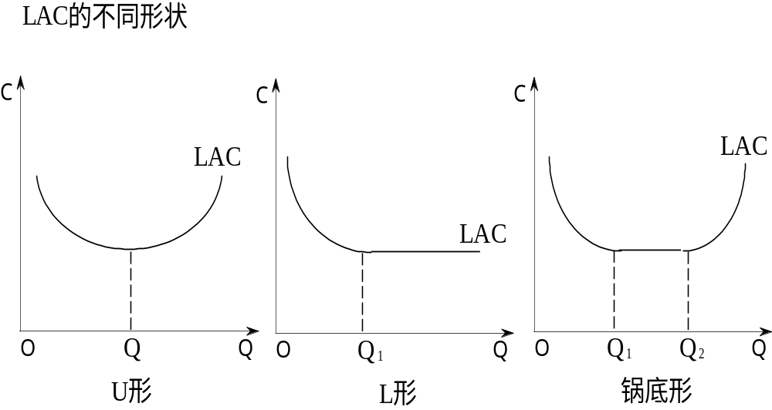
3.3 长期平均成本

Slide 67
3.4 长期边际成本
长期边际成本（Long-run Marginal Cost，LMC）
  每增加一单位产量LTC的增量：LMC = dLTC/dQ
LMC与LAC
  LMC交LAC于LAC的最低点。
  在LAC最低点，LAC、LMC、SAC、SMC四线交于一点。

Slide 68
3.4 长期边际成本
STC₃
C
LTC
STC₂
B
STC₁
LTC与STC切点所对应的Q
=LAC与SAC切点所对应的Q
E
FC₃
A
N
=LMC与SMC交点所对应的Q
FC₂
FC₁
O
Q₁
Q₀
Q₂
Q₃
Q
C
SMC₁
LMC
LAC
SMC₃
SAC₁
SMC₂
SAC₃
SAC₂
B”
LAC为SAC的包络线
A’
E’
B’
A”
LMC不是SMC的包络线
N’
Q
O
Q₁
Q₀
Q₂
Q₃

Slide 69
题目：选择题
长期总成本曲线是？
  A. 短期平均成本变动的轨迹
  B. 短期最低平均成本点的轨迹
  C. 短期最低边际成本点的轨迹
  D. 短期总成本曲线的包络线
答案选D

Slide 70
第五讲 成本理论
1 成本与成本函数
2 短期成本
3 长期成本
研究厂商为可能生产的各种产量所支付的最低成本

Slide 71
简要总结：
厂商的生产成本既包括显性成本，也包括隐性成本。
成本函数研究成本与产品数量之间的关系
短期成本有7种：
TC,FC,VC,AC,AFC,AVC,MC.
长期成本有3种：
LTC,LAC,LMC

Slide 72
本节课的重要概念
成本
机会成本
不变成本
可变成本
短期成本
长期成本

Slide 73
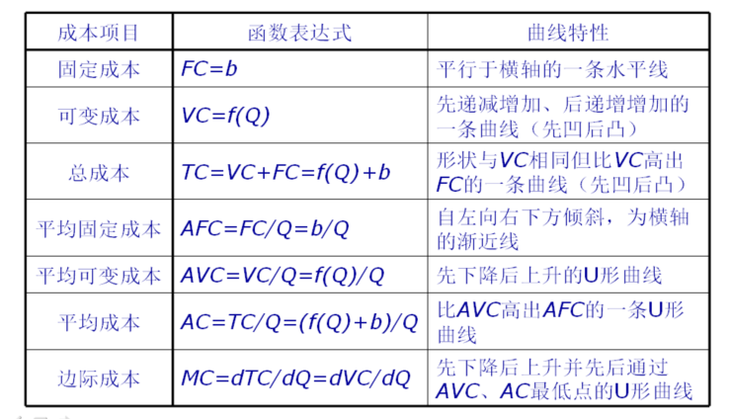
本节课的重要原理
短期决策与长期决策
各种短期成本的关系探讨

Slide 74

经济学论坛的建议
敢于表达
聚焦问题
包容尊重
勇于提问
珍惜发现

